Slide 1


국립평화통일민주교육원 평화통일민주교육위원
온라인 신청 매뉴얼
2026. 8.

Slide 2

CONTENTS
01
평화통일민주교육위원 신청
02
선정결과 확인

Slide 3
01
평화통일민주교육위원 신청
이름/생년월일 입력
정보수집동의
신상정보 입력
교육위원 신청

Slide 4
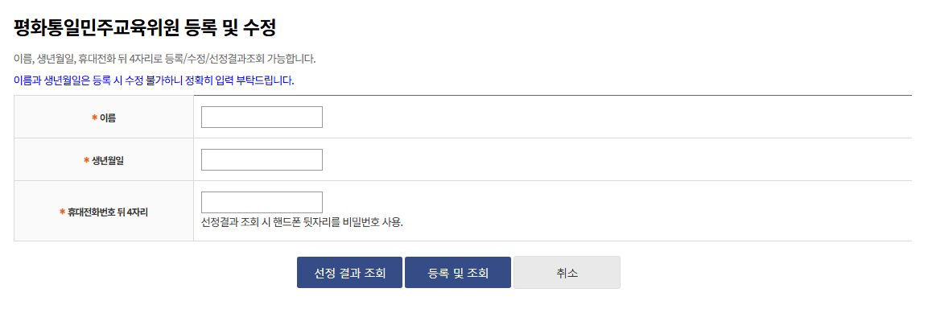
01 이름/생년월일 입력
정보수집동의
이름/생년월일 입력
신상정보입력
01
02
03
① 성명과 생년월일, 전화번호(뒤4자리) 입력 후 등록 및 수정
※ 임시저장 내역이 존재하는 경우 임시저장 내역 불러옴

Slide 5
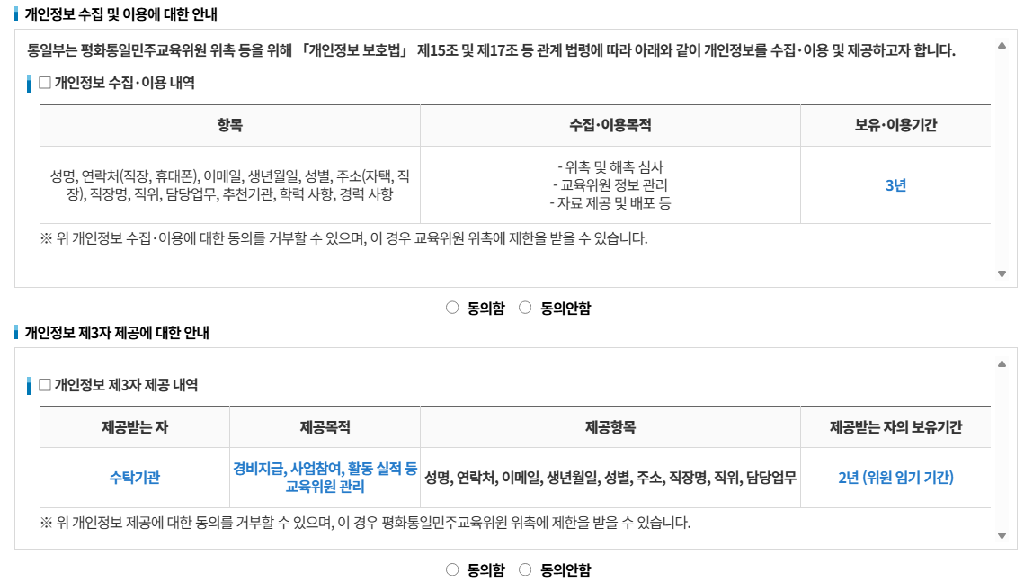
02 개인정보 수집 동의 / 사실 확인 (1/2)
개인정보수집동의/사실확인
이름/생년월일 입력
신상정보입력
01
02
03
①개인정보 수집 및 이용에 대한 안내
②동의함 체크 필수
③동의함 체크 필수

Slide 6
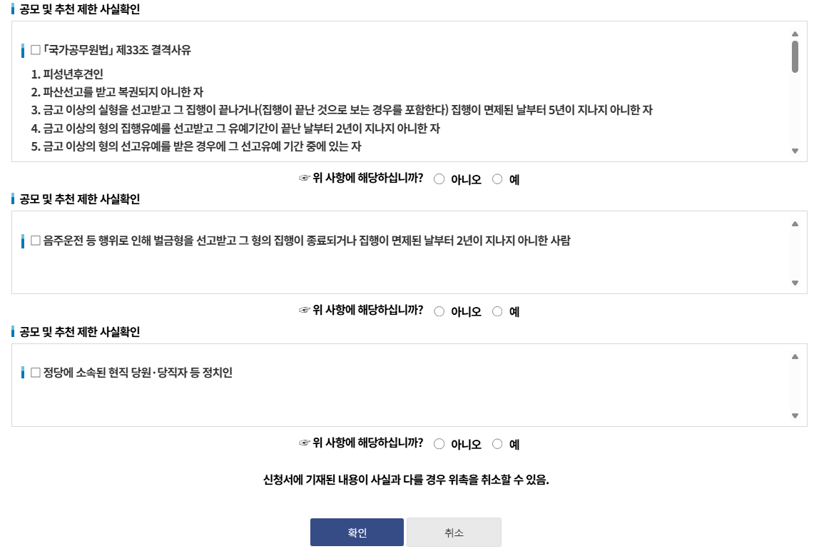
02 개인정보 수집 동의 / 사실 확인 (2/2)
개인정보수집동의/사실확인
이름/생년월일 입력
신상정보입력
01
02
03
①위촉 제한 사실확인
②‘아니오’ 체크 필수
③‘아니오’ 체크 필수
④‘아니오’ 체크 필수
⑤체크 확인 후 버튼 클릭
① 동의함 체크 필수
② 개인정보 수집동의를 체크 후 버튼 클릭

Slide 7
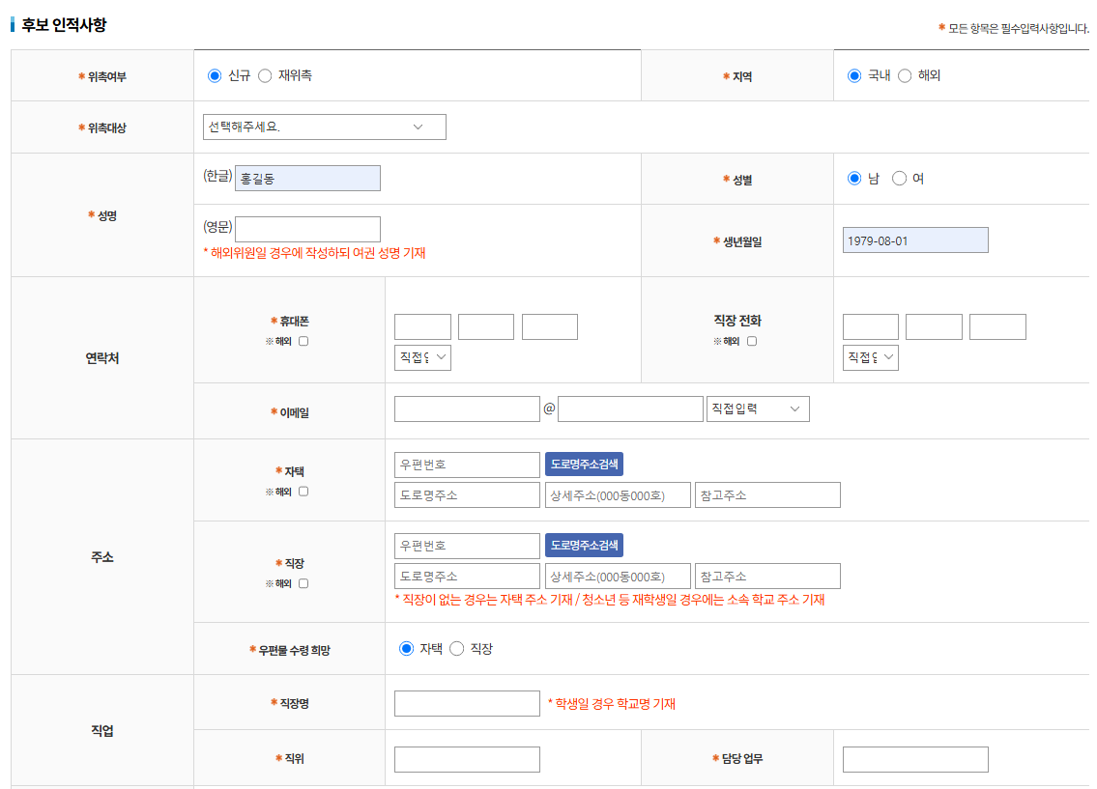
03 신상정보 입력(1/3)
정보수집동의
이름/생년월일 입력
신상정보입력
01
02
03
※ 필수 입력 항목
- 위촉여부
- 지역
- 위촉대상
- 성명
- 성별
- 생년월일
- 연락처(이메일, 전화)
- 주소(자택, 직장)
- 우편물 수령
- 직업
- 학력사항
- 경력사항
- 지원 사유
- 활동 계획
① 해외 체크 시
자유롭게 입력가능

Slide 8
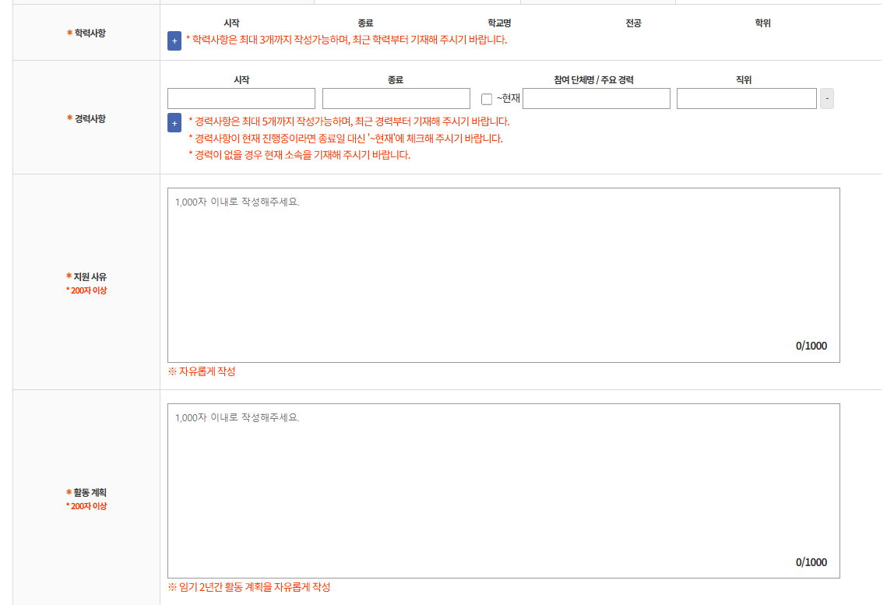
03 신상정보 입력(2/3)
정보수집동의
이름/생년월일 입력
교육위원신청
01
02
03
①최대 3행 입력가능
클릭 시 행 추가
②최대 5행 입력가능
클릭 시 행 삭제

Slide 9
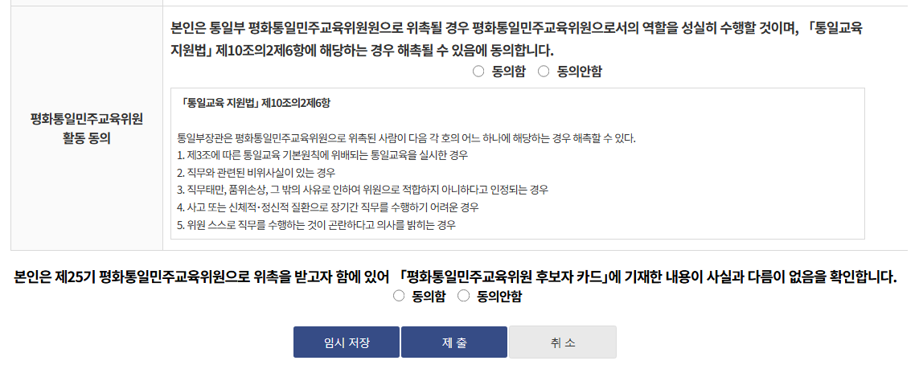
03 신상정보 입력(3/3)
정보수집동의
이름/생년월일 입력
교육위원신청
01
02
03
①동의함 체크 필수
② 동의함 체크 필수
③ 현재까지 입력된 정보를 제출 전까지 수정 가능하도록 임시 저장
※ 제출 후에는 내용 수정이 불가능합니다.
④ 입력 된 정보를 기반으로 교육위원 신청내용 제출

Slide 10
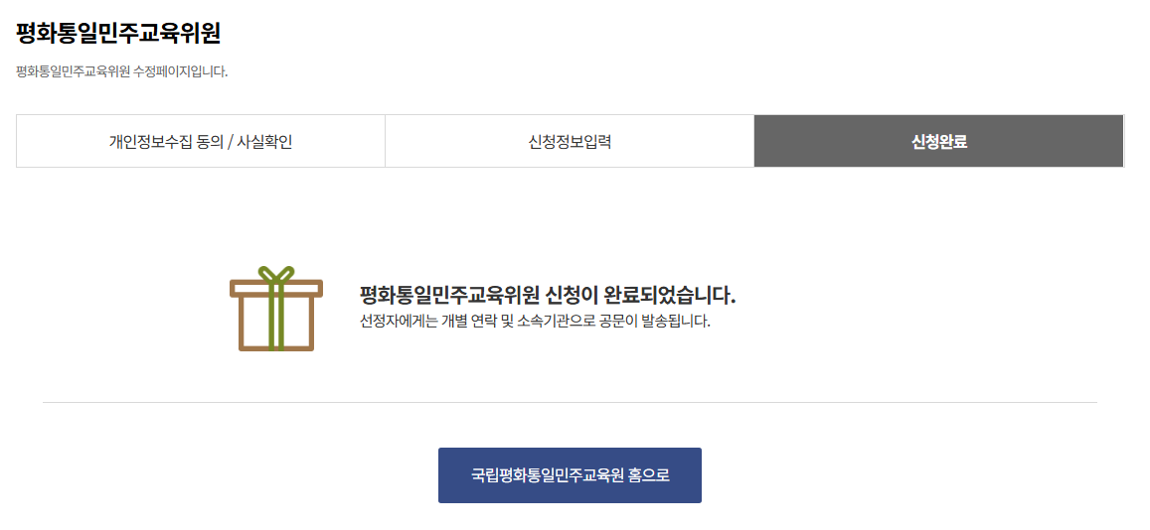
04 교육위원 신청 완료
이름/생년월일 입력
신상정보입력
교육위원신청
02
03
04

Slide 11
02
선정결과 확인
이름/생년월일 입력
선정결과 확인

Slide 12
01 제출 시 입력 한 성명/생년월일 입력
이름/생년월일 입력
선정결과 확인
01
02
성명과 생년월일, 전화번호(뒤4자리) 입력 후 선정 결과 조회
※ 제출 완료된 내역만 결과 조회 가능

Slide 13
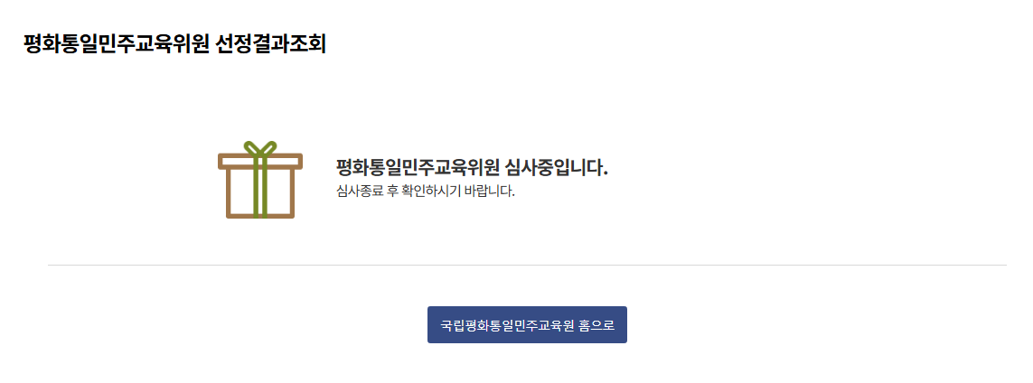
02 선정결과 확인(심사중)
이름/생년월일 입력
선정결과 확인
01
01
02
02

Slide 14
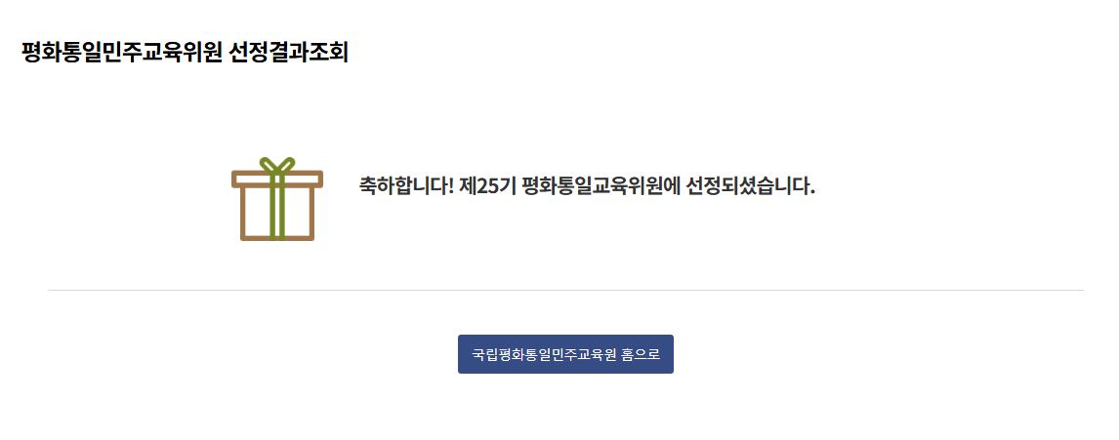
02 선정결과 확인(선정)
이름/생년월일 입력
선정결과 확인
01
01
02
02

Slide 15
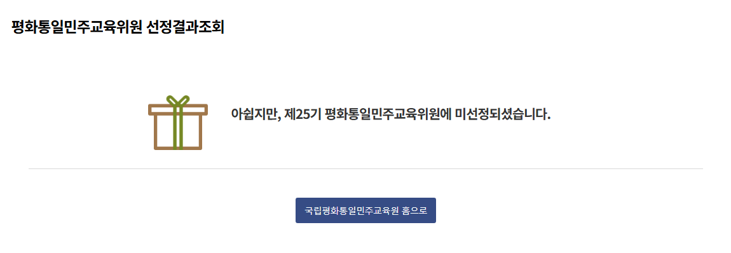
02 선정결과 확인(미선정)
이름/생년월일 입력
선정결과 확인
01
01
02
02

Slide 16

감사합니다

